Slide 1
Funciones de PHP y poo

Slide 2
COnstantes
define();
define("NOMBRE_CONSTANTE", valor, [case_insensitive = false]);

Slide 3

constantes
defined()
if (defined("PI"))
{
echo "La constante PI está definida.";
}
else
{
echo "La constante PI no está definida.";
}

Slide 4

constantes
define("PI", 3.14);
echo constant("PI"); // Salida: 3.14

Slide 5
variables
isset()
$nombre = "Juan";
if (isset($nombre))
{
echo "La variable 'nombre' está definida.";
}

Slide 6
variables
empty()
$variable = "";
if (empty($variable)) {
echo "La variable está vacía.";
}

Slide 7
variables
unset()
$variable = "Hola";
unset($variable);

Slide 8
variables
gettype()
$variable = 3.14;
echo gettype($variable); // Salida: double

Slide 9
variables
settype()
$variable = "123";
settype($variable, "integer");
echo gettype($variable); // Salida: integer

Slide 10

strings
strlen()
$cadena = "Hola Mundo";
echo strlen($cadena); // Salida: 10

Slide 11

strings
str_replace()
$cadena = "Hola Mundo";
$nueva_cadena = str_replace("Mundo", "PHP", $cadena);
echo $nueva_cadena; // Salida: Hola PHP

Slide 12

strings
strpos();
$cadena = "Hola Mundo";
$posicion = strpos($cadena, "Mundo");
echo $posicion; // Salida: 5

Slide 13

strings
substr()
$cadena = "Hola Mundo";
echo substr($cadena, 5); // Salida: Mundo
echo substr($cadena, 0, 4); // Salida: Hola

Slide 14

strings
strtolower()
strtoupper()
$cadena = "Hola Mundo";
echo strtoupper($cadena); // Salida: HOLA MUNDO
echo strtolower($cadena); // Salida: hola mundo

Slide 15

strings
trim()
$cadena = " Hola Mundo ";
echo trim($cadena); // Salida: "Hola Mundo"

Slide 16

matemáticas
echo abs(-5); // Salida: 5
echo round(3.6); // Salida: 4
echo ceil(3.3); // Salida: 4
echo floor(3.7); // Salida: 3
echo pow(2, 3); // Salida: 8
echo sqrt(16); // Salida: 4
echo sin(pi()/2); // Salida: 1
echo cos(0); // Salida: 1
echo tan(pi()/4); // Salida: 1
echo asin(1); // Salida: 1.5708 (equivalente a pi/2)
echo log(10); // Salida: 2.302585
echo exp(1); // Salida: 2.718281828459
echo rand(); // Salida: número aleatorio
echo rand(1, 10); // Salida: número aleatorio entre 1 y 10

Slide 17
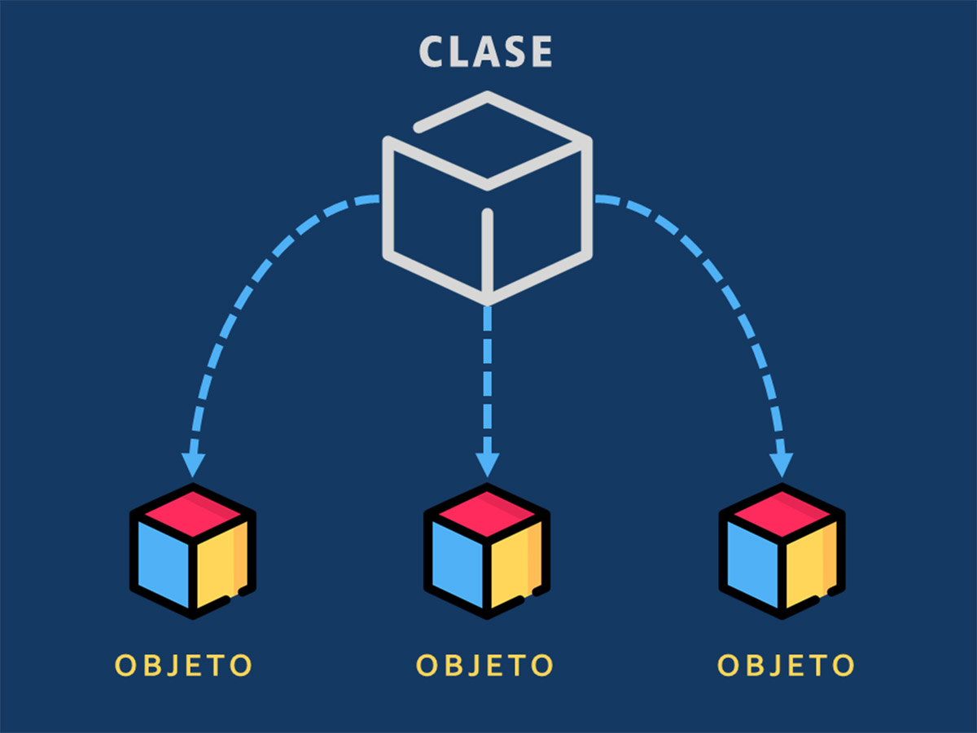
POO
Declaración de una clase
En PHP se declara con la palabra clave class.
<?php
class Persona {
// Propiedades
public $nombre;
public $edad;
}
?>

Slide 18
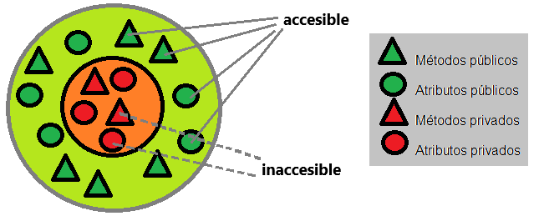
Miembros privados y públicos
Los miembros públicos pueden ser accedidos desde cualquier parte del código. Los miembros privados solo desde dentro de la misma clase.
<?php
class Persona {
public $nombre; // Público
private $edad; // Privado
public function setEdad($e) {
$this->edad = $e;
}
public function getEdad() {
return $this->edad;
}
}
?>

Slide 19
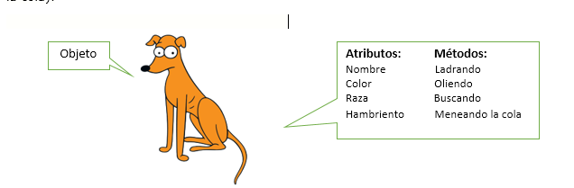
Creación de Objetos
<?php
$persona1 = new Persona();
$persona1->nombre = "Juan";
$persona1->setEdad(25);
?>
Acceso a los miembros de un objeto
<?php
echo $persona1->nombre; // Accede a propiedad pública
echo $persona1->getEdad(); // Accede a propiedad privada mediante método público
?>

Slide 20
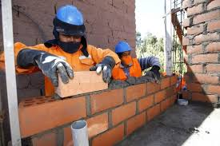
Constructores
<?php
class Persona {
public $nombre;
private $edad;
public function __construct($nombre, $edad) {
$this->nom bre = $nombre;
$this->edad = $edad;
}
public function mostrar() {
echo "Nombre: $this->nombre, Edad: $this->edad";
}
}
$persona2 = new Persona("Ana", 30);
$persona2->mostrar();
?>
Un constructor es un método especial que se ejecuta automáticamente al crear un objeto.
En PHP se llama __construct.

Slide 21
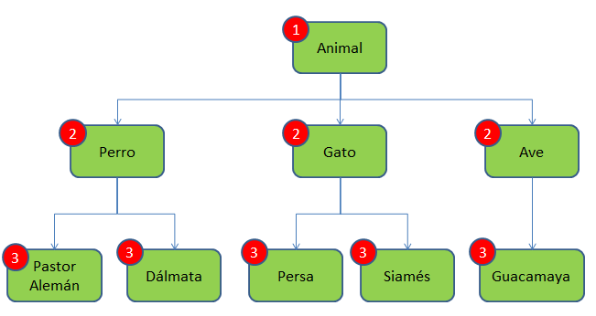
Herencia
<?php
class Persona {
protected $nombre;
public function __construct($nombre) {
$this->nombre = $nombre;
}
public function saludar() {
echo "Hola, soy $this->nombre";
}
}
class Estudiante extends Persona {
private $carrera;
public function __construct($nombre, $carrera) {
parent::__construct($nombre);
$this->carrera = $carrera;
}
public function mostrarCarrera() {
echo "Estudio $this->carrera";
}
}
$est = new Estudiante("Carlos", "Ingeniería");
$est->saludar();
$est->mostrarCarrera();
?>

Slide 22
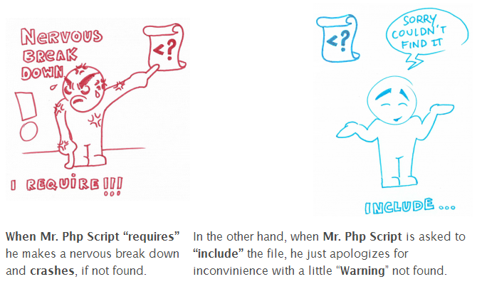
Funciones require() e include()
Require()
Es obligatorio.
Include()
Es opcional.
<?php
// archivo: Persona.php
class Persona {
// ...
}
?>
<?php
// archivo: index.php
require("Persona.php"); // o include("Persona.php");
$persona = new Persona("Luis", 40);
?>

Slide 23

Seguridad en los ficheros de biblioteca
Cuando usemos require() o include() para importar archivos con clases, funciones o configuraciones, es importante asegurarse de que esos archivos estén protegidos. Si no se hace bien, pueden quedar expuestos a usuarios externos, lo que representa un riesgo de seguridad.
Use require_once o include_once para evitar duplicados. Esto asegura que los archivos se carguen solo una vez, evitando errores como "class already declared".
Evite mostrar errores en producción.
Use nombres de archivo que no revelen demasiado. Evite nombres como conexion_bd.php, credenciales.php, passwords.php.Prefiere algo más genérico como config.php, setup.php, etc.

Slide 24

MAG. TOMÁS CALDERÓN

